Slide 1


广东工业大学硕士研究生论文答辩
虚拟智能教学系统设计与实现

Slide 2
1
课题背景及意义
2
主要研究内容
3
总结与特色
Notes:
主要从课题背景及意义、主要研究内容、总结与特色这三个方面进行讲解。

Slide 3
课题背景及意义
  具有复杂结构的虚拟环境，与多机理的具有沉浸性、娱乐性的严肃游戏结合，致使构造的ITS不具有可扩展性和实用性。
  许多ITS是根据学习者的兴趣、行为和习惯提供个性化教学，但往往忽视了学习者对已学知识的掌握情况，致使推荐的学习内容与学习者的真实能力不相匹配，导致学习者认知超载或迷失在学习中。
  在ITS中，知识表示是极其重要的组成部分。它不仅决定了知识的应用形式，同时也决定了知识的处理效率，直接关系到智能教学服务的水平。
可扩展性和实用性
  学习内容的智能推荐和教学策略的优化选择
学习知识由简单到复杂的结构和层次性表示

Slide 4
1
课题背景及意义
2
主要研究内容
3
总结与特色

Slide 5
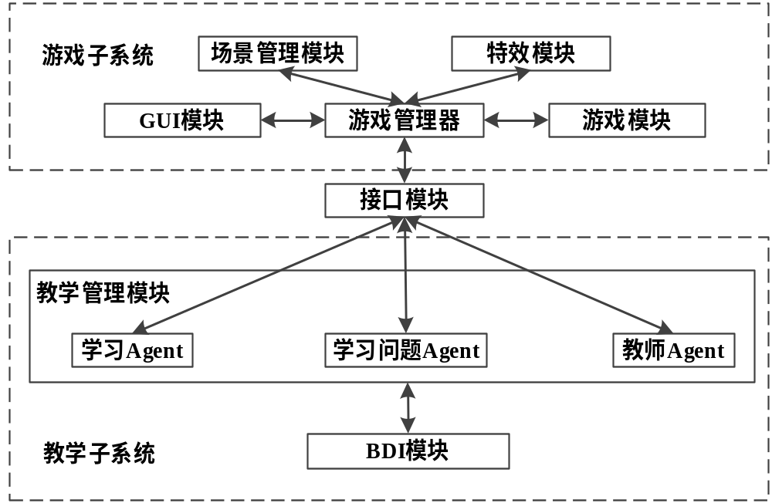
系统总体框架

Slide 6
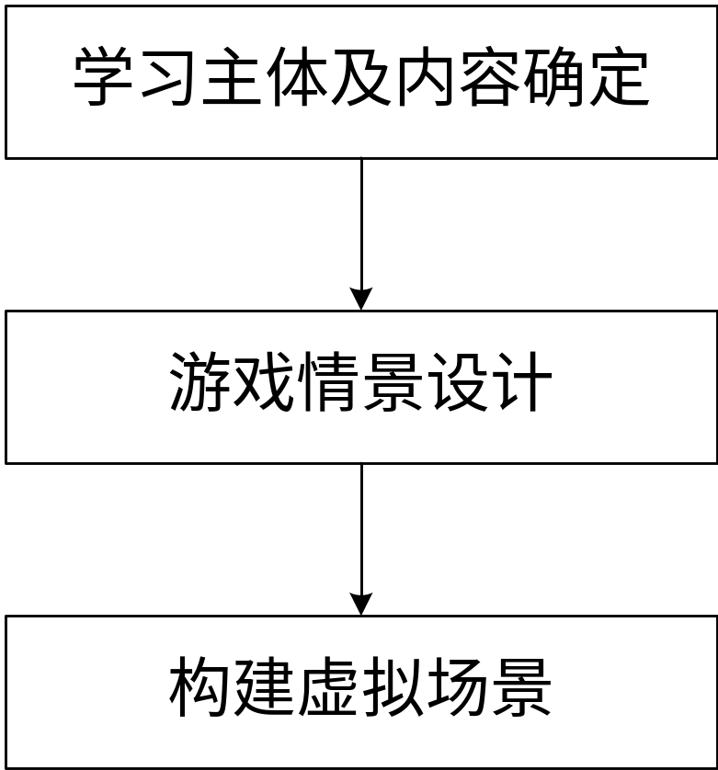

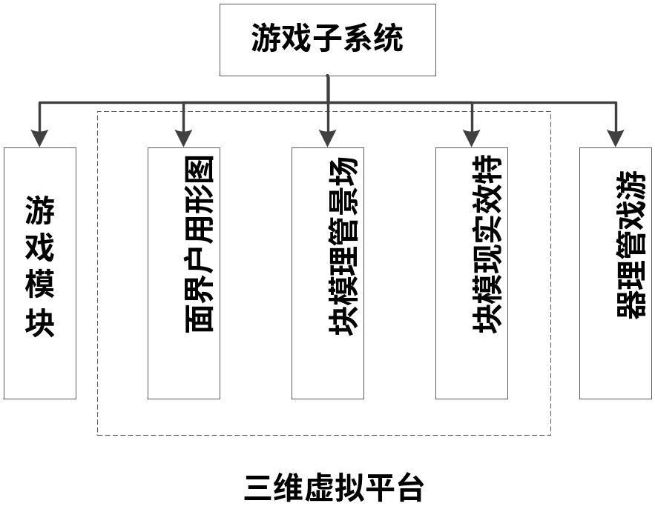
游戏子系统
本系统选择初中阶段的学习内容和初中生主体为本系统开发及使用对象。
本系统以初中物理平抛运动知识为例，设计严肃游戏的游戏情节。

Slide 7
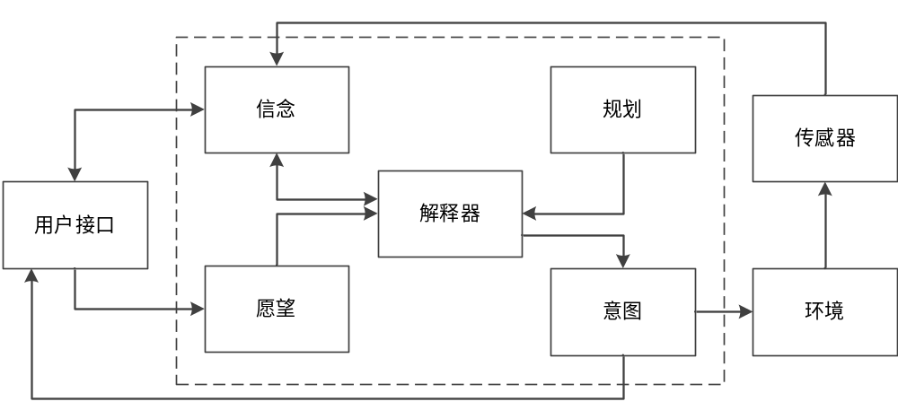
教学子系统
  BDI(Belief-Desire-Intention)
FACTS: bullet_velocity 20.0;
gravity_accleration 10.0;
UPDATE (learning_score 0.0)(learning_score $score);
负责获取传感器信息并及时对信念进行更新；在新的信念的基础上产生新的愿望；从愿望库中选择其中一个形成意图；最后为实现该意图执行一系列动作。
ACHIEVE learner_status;
ACHIEVE questioning;
ACHIEVE answering_assessing;
学习Agent要实现的目标，意图是愿望子集，并一定都能实现。教师Agent在学习Agent所处特定环境结合要实现目标而设置的一系列计划。

Slide 8
教学子系统
  教师Agent教导过程
系统函数（Primitive Function）是用来实现Agent基本功能的系统定义实现的函数，缺点是在具体应用中无法解决复杂问题；
自定义函数（User Function）:由用户自定义用来实现更多功能的函数，可以根据不同的外界环境定义用户需要的不同的用户函数。
通过系统函数和自定义函数来实现的。

Slide 9
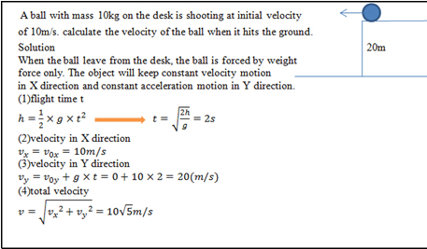

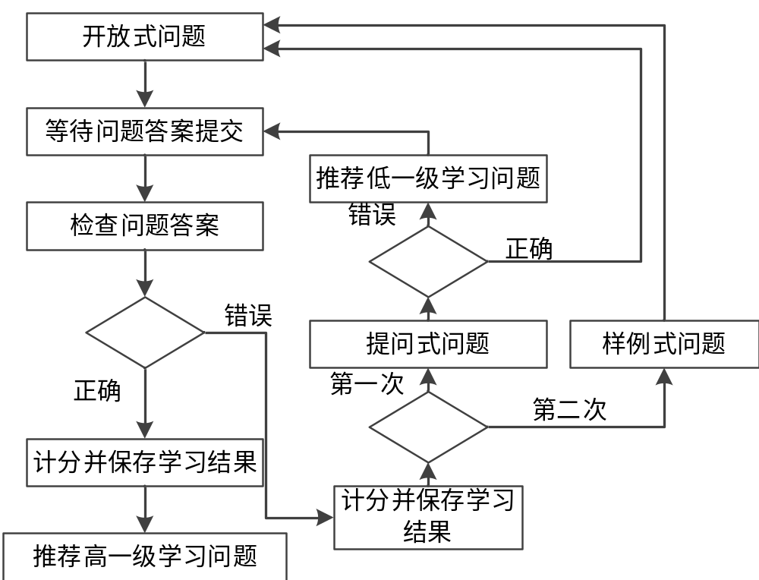
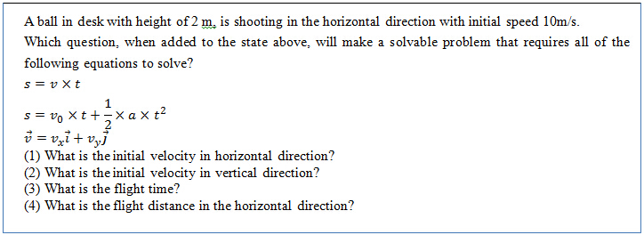
教学子系统
  教师Agent
KA{
NAME:
"questioning"
DOCUMENTATION:
"This is the main KA that start the questioning"
PURPOSE:
ACHIEVE questioning;
BODY:
FACT learning_score $score;
OR
{
TEST(== $score 0.0);
ACHIEVE question_posing_mode;
}......
{
TEST(== $score 100.0);
ACHIEVE question_original;
}
{
TEST(== $status "worked_example");
ACHIEVE question_worked_example;
};
}

Slide 10
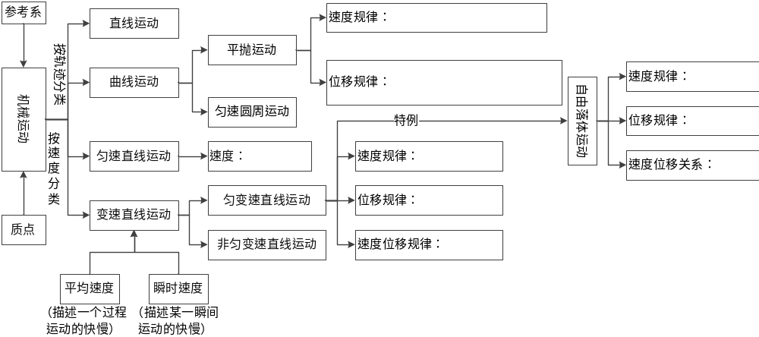
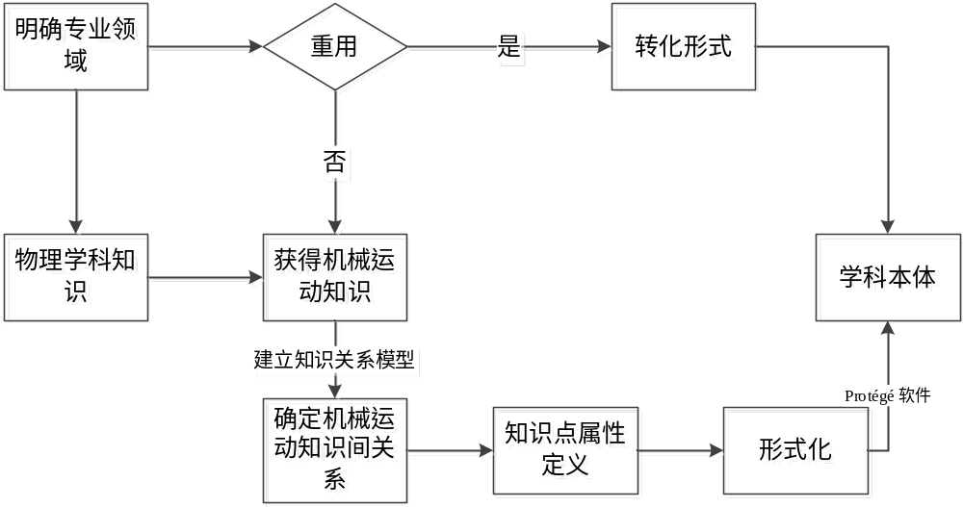
教学子系统
  学习问题Agent(本体知识表示)

Slide 11
1、参考系
2、质点
3、机械运动
（1）按轨迹分类：直线运动、曲线运动
（2）按速度分类：匀变速直线运动、非匀速直线运动
4、直线运动
（1）匀速直线运动
（2）匀变速直线运动
5、曲线运动
（1）平抛运动
（2）匀速圆周运动
6、变速直线运动
（1）自由落体运动
各知识点之间的关系：
（1）underConditionOf：物体在看为质点，并在一定参考系下的运动称为机械运动。
（2）combinationMotion：水平方向为匀速直线运动，竖直方向为自由落体运动为平抛运动。而平抛运动分为水平方向为匀速直线运动，竖直方向为自由落体运动。
教学子系统
  学习问题Agent

Slide 12
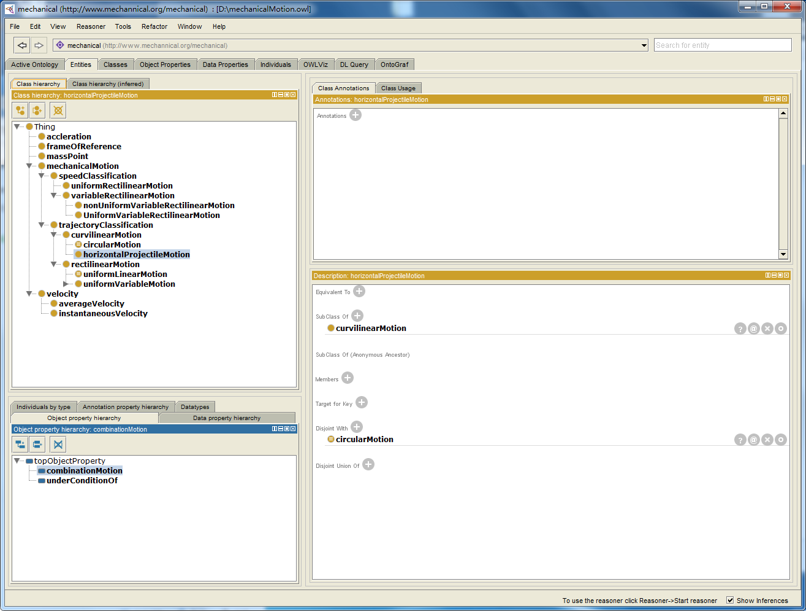
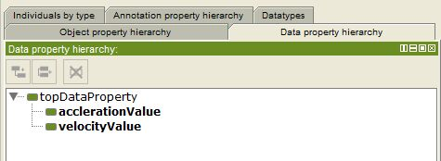
教学子系统
  学习问题Agent
本体类Protégé编辑
objectProperty
DataProperty

Slide 13
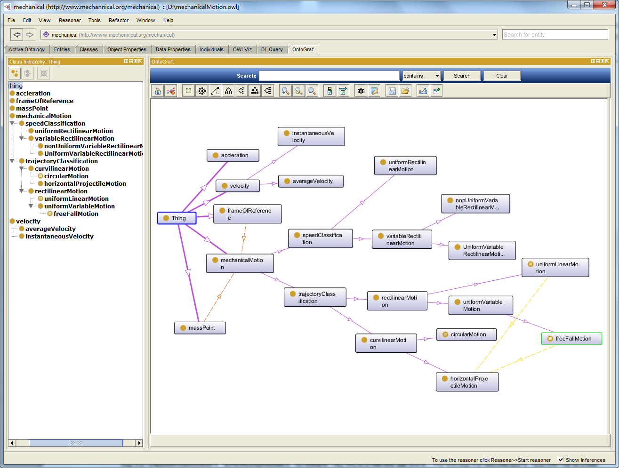
教学子系统
  学习问题Agent

Slide 14
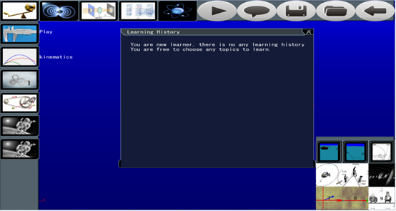
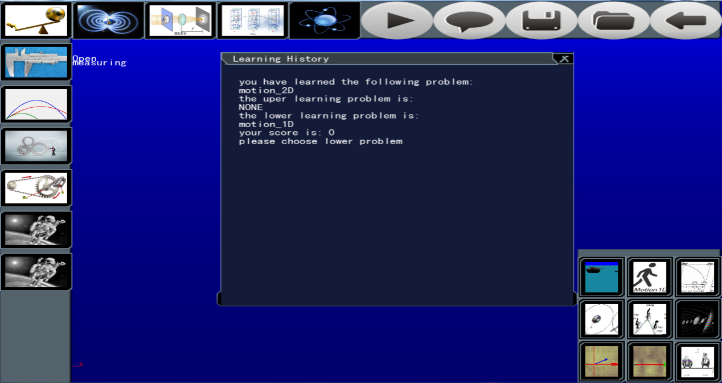
系统平台搭建与系统实现
系统学习记录界面

Slide 15
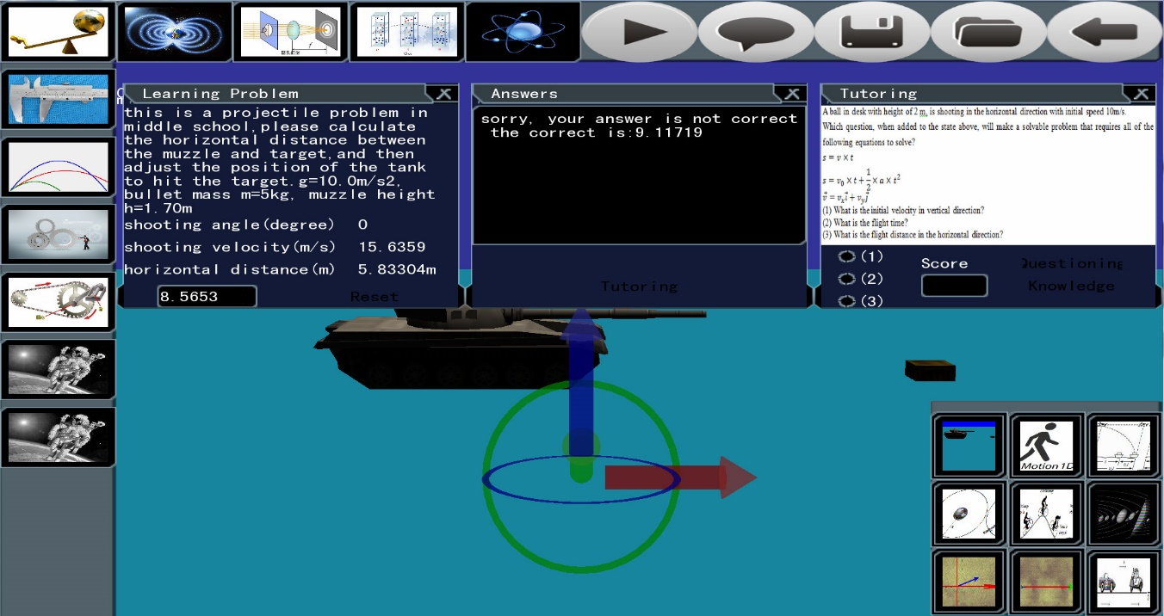
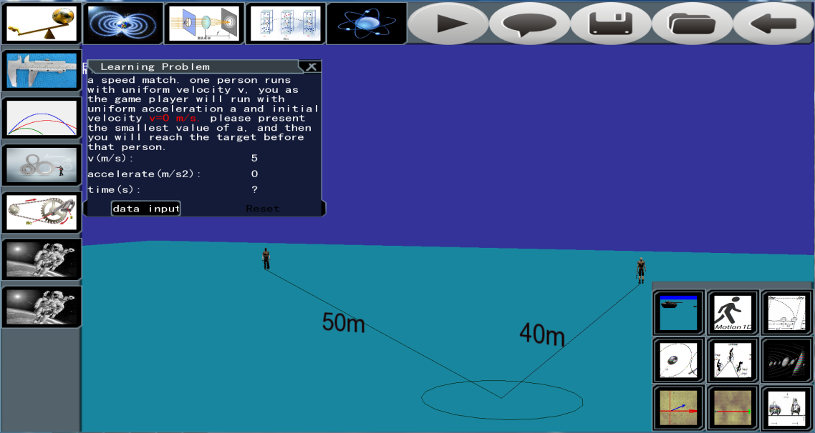
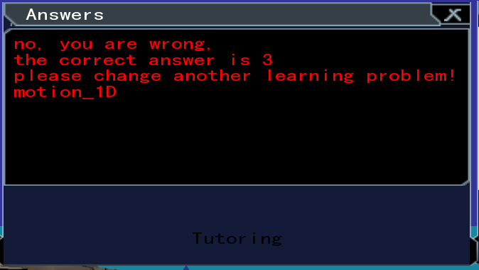
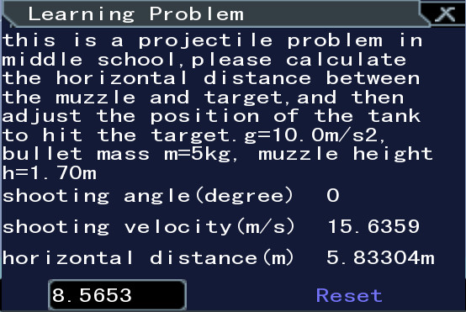
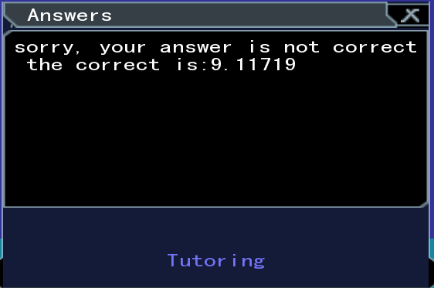
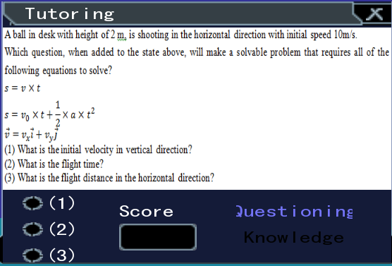
系统平台搭建与系统实现
提问和教导界面

Slide 16
1
课题背景及意义
2
主要研究内容
3
总结与特色

Slide 17
总结
为了降低现阶段网上教育的枯燥性和增加ITS趣味性，本文结合严肃游戏，将学习任务融合到游戏中，使学习者在娱乐的过程中完成学习任务。
为了提高ITS系统的可扩展性和实用性，本文提出基于Delta3D游戏引擎构造三维场景，可以很容易与其他游戏引擎结合进行复杂场景设置。
为实现虚拟智能教学系统趣味性、可扩展性、实用性及智能性，本文基于Delta3D游戏引擎，添加游戏模块，运用BDI进行教师Agent智能建模，并引入本体知识表示方法实现学习内容难易程度的层次性划分，最后实现根据学习者学习能力智能推荐其学习内容，并能够在娱乐的过程中完成学习任务的目的。
特色
为了提高ITS的智能性，根据现阶段ITS存在的智能性问题，本文提出基于BDI模型进行教师Agent行为建模，实现不同学习者采用不同教学策略。
为实现学习内容由易到难的层次性递增原则，引入本体知识表示法进行学习内容概念及其相互之间关系的表示。

Slide 18

本论文在何家峰老师的悉心指导下完成，谨向老师致以最崇高的敬意和衷心感谢！
感谢各位专家评委！
感谢各位老师、同学！
请多提出宝贵意见！

